Slide 1
Evaluare și consiliere psihopedagogică, psihodiagnoză
Tema
Reguli de igienă
Profesor: Purtan Ramona-Anamaria

Slide 2
Ne vom uita la un desen animat împreună.
După (vizionare), adică după finalizarea video /desen animat v-a trebui să îmi spui/spuneți despre ce a fost vorba. OPRIM MICROFONUL / sistem online pentru a nu avea microfonie.
https://youtu.be/g6ix1KSnIFA

Slide 3
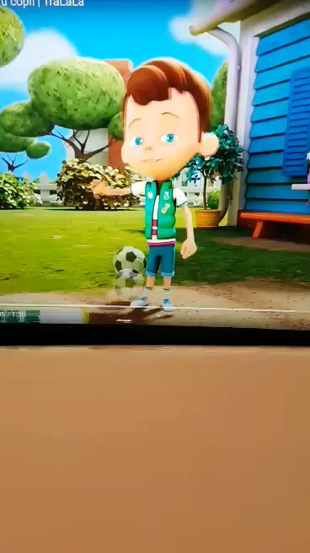
https://youtu.be/g6ix1KSnIFA

Slide 4
Azi vom vorbi despre corpul uman și părțile componente ale corpului uman, când și cum le folosim și care sunt organele de simț (miros, auz, văz).
ACUM VOM URMĂRI CU ATENȚIE LECȚIA NOASTRĂ DE ASTĂZI
PĂRȚILE COMPONENTE ALE CORPULUI UMAN
https://youtu.be/8N0j9YFhzKM

Slide 5
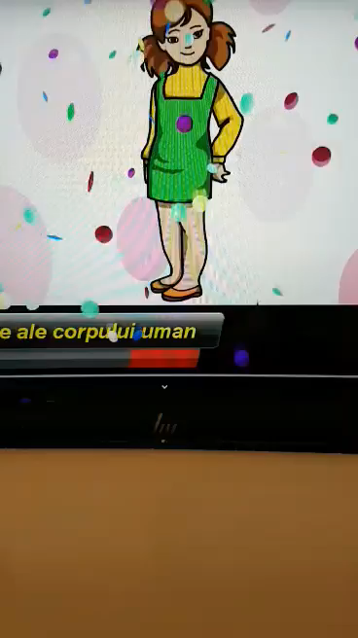
https://youtu.be/8N0j9YFhzKM

Slide 6
Întrebări repetitive despre video-derulăm
1. Părțile principale ale corpului CAP, GÂT, TRUNCHI, MÂINI ȘI PICIOARE
2. Ce formă are capul ROTUND
3. Cu ce seamănă capul MINGE SAU O BILĂ
4. Cu ce este acoperit capul PĂR
5. Ce mai observăm la cap SPRÂNCENE, OCHI, URECHI, NAS, GURĂ
6. Ce putem spune despre gât ESTE SCURT ȘI GROS dar poate fi LUNG și SUBȚIRE
7. Trunchiul ce formă are DREPTUNGHIULARĂ
8. Câte brațe/mâini avem 2
9. Cu ce se termină brațele/mâinile CU PALME ȘI DEGETE
10. Dar Oare Câte degete 10
11. La ce folosim brațele/mâinile LA TOATE ACTIVITĂȚILE ZILNICE
12. Câte picioare avem 2
13. La ce folosim picioarele LA TOATE ACTIVITĂȚILE ZILNICE
14. Cu ce se termină picioarele CU TĂLPILE ȘI DEGETELE
15. Oare câte degete avem la picioare 10
BRAVO!!! ACUM ȘTIM PĂRȚILE COMPONENTE ALE CORPULUI UMAN

Slide 7
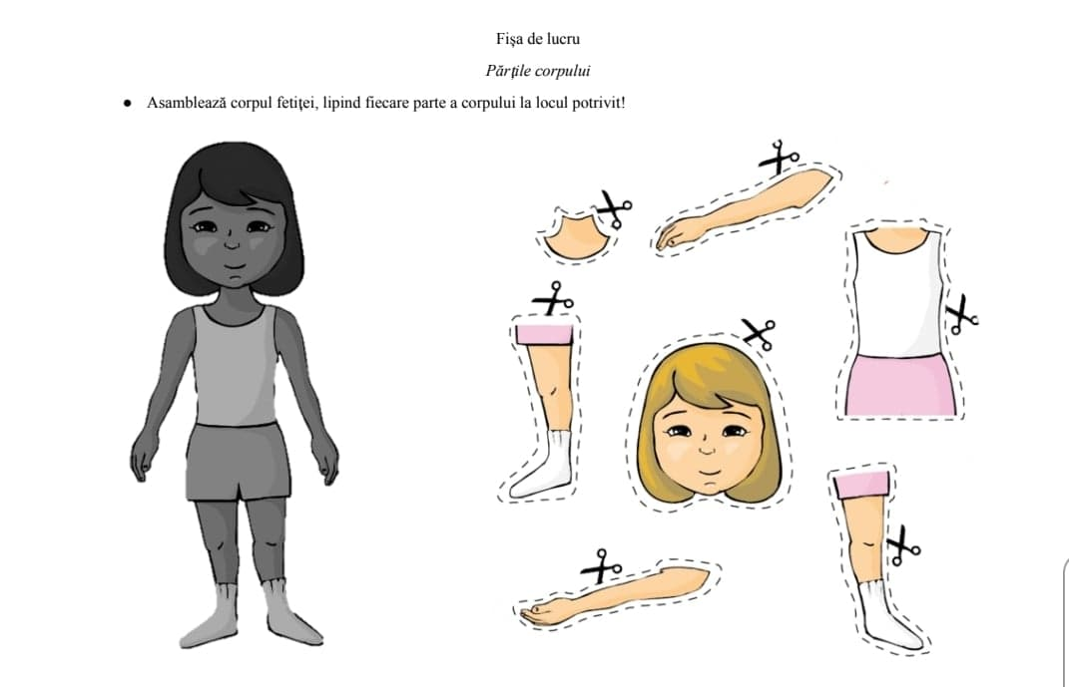
Pregătim fișa nr. 1 (se decupează)
Va trebui să ansamblezi elementele corpului uman
DENUMEȘTE ȘI LIPEȘTE

Slide 8
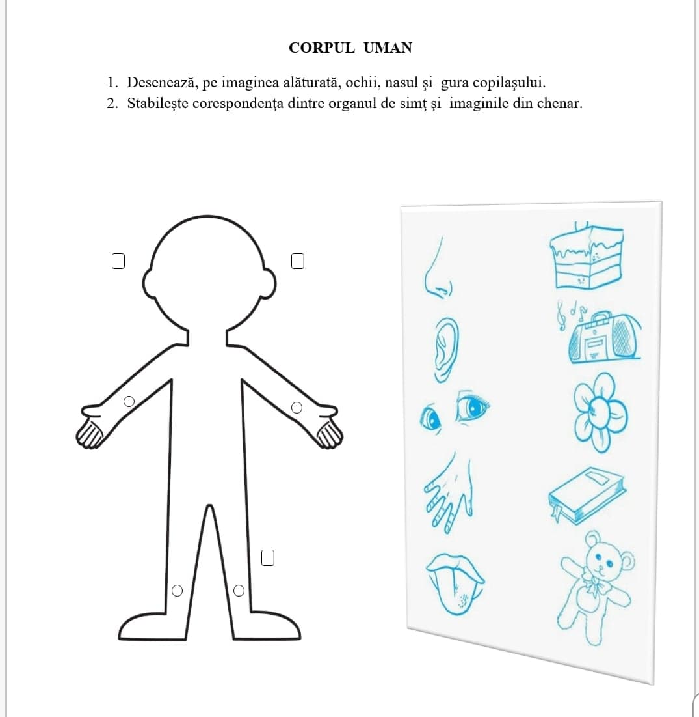
Urmărim fișa nr.2
Va trebui să desenezi la cap elementele care lipsesc
Ce observăm la CAP – PĂR, SPRÂNCENE, OCHI, NAS, GURĂ
FIȘA NR. 2 DISCUȚIE PE BAZĂ DE ÎNTREBĂRI
NASUL la ce ne ajută? Îl folosim la miros.....
URECHILE... OCHII..., MÂNA...GURA....

Slide 9
JOCURI
“Mâinile le ridicăm
Pe cap noi le aşezăm
Şi apoi pe ochi, pe nas,
Pe urechi ne-a mai rămas.
Iute batem din picioare,
Palmele le lovim tare!”
jocul Arată ce spun! Elevului/elevilor li se solicită să îndice părțile corpului pe care le receptează de la interlocutor fără să se încurce.

Slide 10
În încheierea activității, vom face un scurt exercițiu. ADEVĂRAT SAU FALS???
Mâinile le folosesc să deschid o carte?
Picioarele le folosesc să mă spăl pe față?
Ochii îi folosim la privit?
Nasul îl folosim să mirosim?
Urechile le folosim pentru vorbit?
Gura o folosim să ne hrănim?
Picioarele le folosim la mers?
FELICITĂRIIII PENTRU ACTIVITATEA DE ASTĂZI! CUNOȘTI PĂRȚILE CORPULUI

